Slide 1
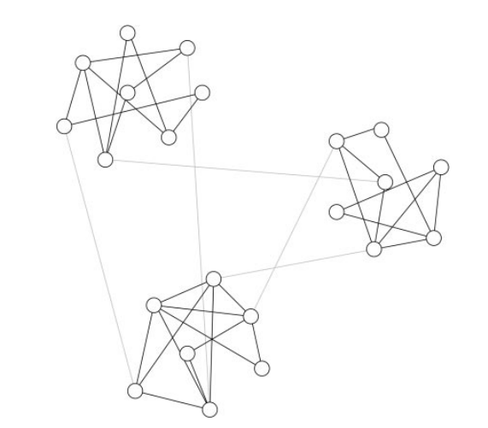
网络的社区结构
一个网络具有社区结构，指的是可以将这个网络的结点划分成几个互不相交的部分，使得每个部分内部的结点关系紧密（联边多），而部分之间关系稀疏（联边少）。
具有社区结构的网络

Slide 2
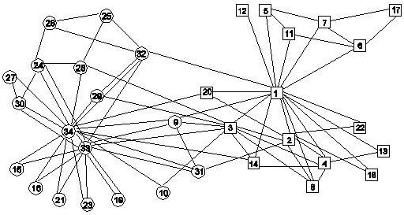
跆拳道俱乐部
一些跆拳道爱好者的联系如下图，因关系不合分成两个俱乐部。

Slide 3
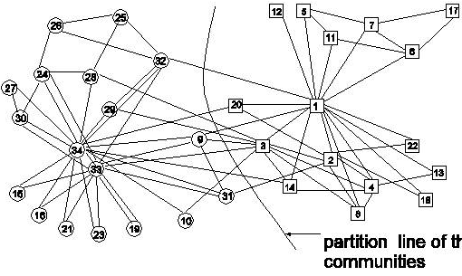
跆拳道俱乐部
Girvan和Newman给出了一个研究社区结构的算法，通过该算法得到的划分方式与实际几乎一致。
M. Girvan and M.E.J. Newman, Community structure in social and biological networks, Proc. Natl. Acad. Sci. (2002), 7821-7826.

